Slide 1
TRƯỜNG ĐẠI HỌC GIAO THÔNG VẬN TẢI THÀNH PHỐ HỒ CHÍ MINH
MÔN HỌC
LẬP TRÌNH WEBSITE
GVHD: ThS. Trần Thịnh Mạnh Đức

Slide 2
Các nội dung giới thiệu
Giới thiệu chung môn học
Mục tiêu và
chuẩn đầu ra
1
2
Tài liệu học tập
Cấu trúc môn học
4
3
5
6
Phương pháp học
Phương pháp kiểm tra
đánh giá

Slide 3
Giới thiệu chung môn học
Tên môn học: Lập trình website
Mã môn học: 121031
Tên môn học (tiếng Anh): Web Programming
Số tín chỉ: 3 (30 tiết lý thuyết + 30 tiết thực hành + 90 tiết tự học)
Thời gian học: 15 buổi
Họ tên Giảng viên:ThS. Trần Thịnh Mạnh Đức Email:ducttm@ut.edu.vn. Điện thoại: 098.8689.175

Slide 4
Mục tiêu học phần
CO1: Phân tích và lập trình web xây dựng trang website theo yêu cầu thực tế.
CO2: Thành thạo vận dụng các kỹ thuật lập trình web.
CO3: Tích cực làm việc nhóm xây dựng và phát triển website cụ thể

Slide 5
Chuẩn đầu ra học phần
CLO1: Giải thích các khái niệm về Internet và website, vòng đời phát triển một website, các thẻ trong cấu trúc một trang web. Áp dụng các thẻ để xây dựng được một trang web cơ bản. Thiết kế giao diện website, tương tác người dùng với website, cơ sở dữ liệu cho website. Phân tích website theo tiêu chí khả năng sử dụng (usability), bảo mật và trong các công cụ tìm kiếm.
CLO2: Áp dụng thành thạo các kỹ thuật lập trình web, báo cáo bảo vệ website xây dựng được.
CLO3: Sẵn sàng đóng góp ý kiến và làm việc cá nhân/nhóm trong việc xây dựng và quản lý một website.

Slide 6




Cấu trúc môn học
02
Chương 2
04
Chương 4
HTML và CSS
PHP và MySQL
01
Chương 1
03
Chương 3
Giới thiệu tổng quát về website
JavaScript và JQuery

Slide 7
Tài liệu học tập
[1] Frank.M.Kromann, 2018, Beginning PHP and MySQL, Apress
[2] David Powers, 2019, PHP 7 Solutions, Apress
[3] C.J.Date, 2005, Database in depth, O’Reilly
www.w3school.com
www.youtube.com

Slide 8







Phương pháp học tập
Thuyết trình/thực hành
Xem tài liệu/Đọc sách/ Thư viện
Làm việc nhóm
Nghiên cứu từ Internet
Nghe giảng

Slide 9
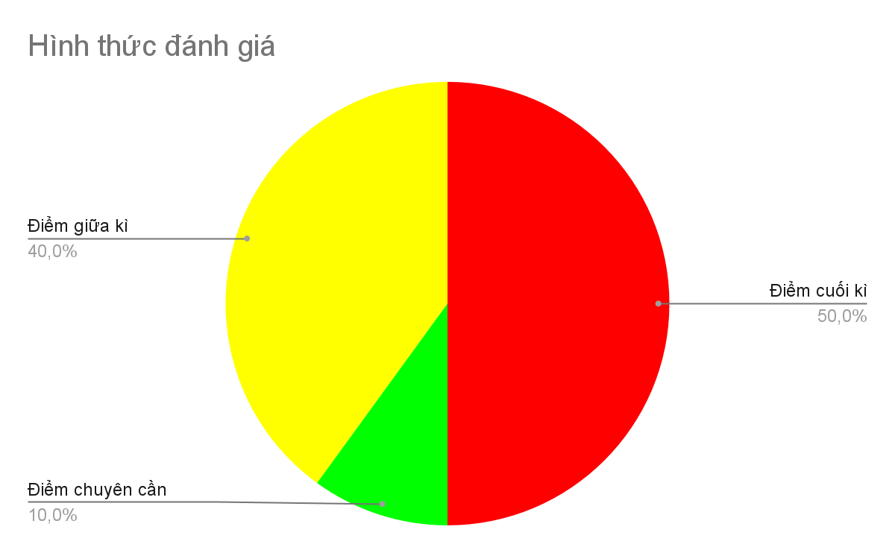
Kiểm tra đánh giá

